Slide 1
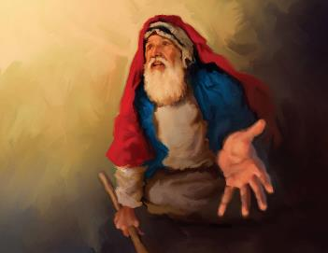
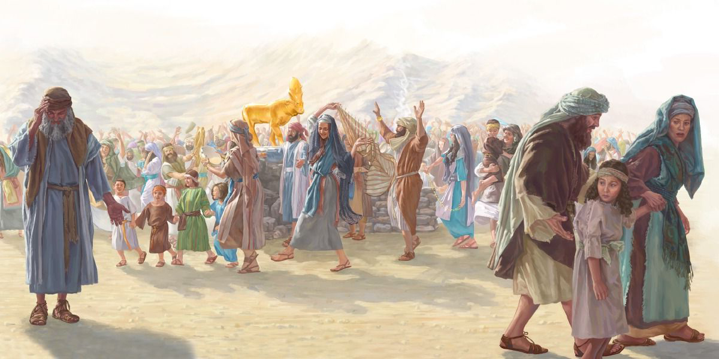
AFVALLIGHEID EN VOORBEDE
Les 11 voor 13 september 2025

Slide 2
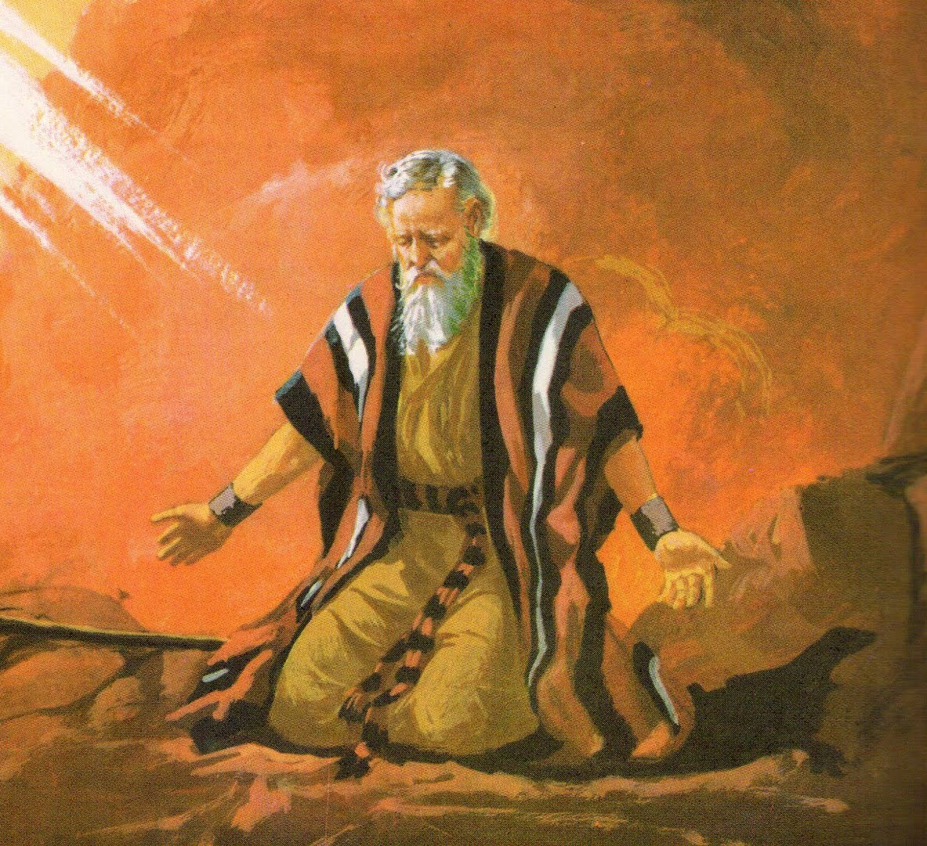
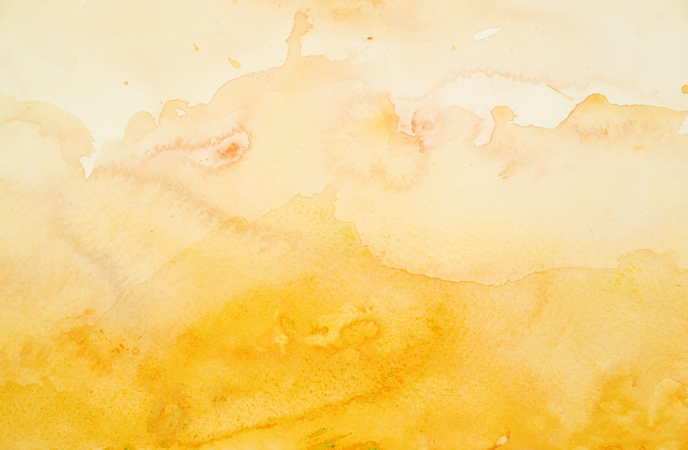
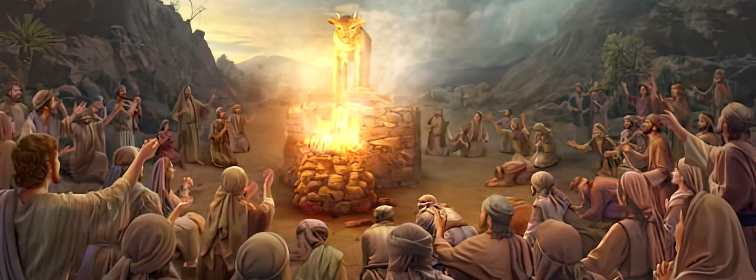
“Toen keerde Mozes terug tot de HEERE en zei: Och, dit volk heeft een grote zonde begaan, want zij hebben voor zichzelf een gouden god gemaakt.
Nu dan, of U toch hun zonde wilde vergeven! Maar indien niet, schrap mij alstublieft uit Uw boek, dat U geschreven hebt.’ ”
Exodus 32:31-32, HSV

Slide 3

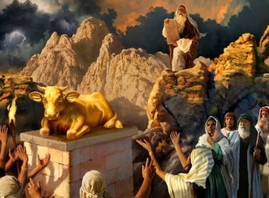
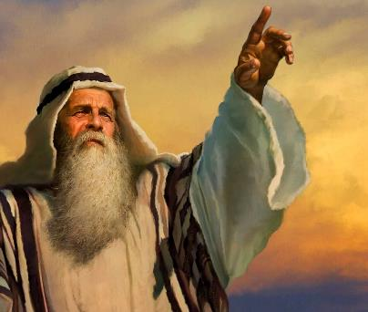


"Zij hebben zich snel afgekeerd van wat Ik hun geboden heb" (Ex. 32:8 NBV).
Kort nadat Israël de Tien Geboden had ontvangen en opnieuw te horen had gekregen dat ze geen afgoden mochten maken
(Ex. 20:23), maakte Israël een gouden kalf om te aanbidden.
In het licht van deze afval vroeg God Mozes om toestemming om Israël te vernietigen en er een nieuwe natie van te maken (Ex. 32:10). Ondanks de afval van het volk deed Mozes twee keer voorbede bij God om de vergeving te vragen die ze niet verdienden.
Afvalligheid:
De zwakte van Aäron (Exodus 32:1-5)
Het Feest van het Kalf (Exodus 32:6)
De verdorvenheid van afgoderij (Exodus 32:7-8)
Intercession:
“Keer U af van Uw brandende toorn.” (Exodus 32:9-29)
“Veeg me uit het boek dat U heeft geschreven.” (Exodus 32:30-32)

Slide 4

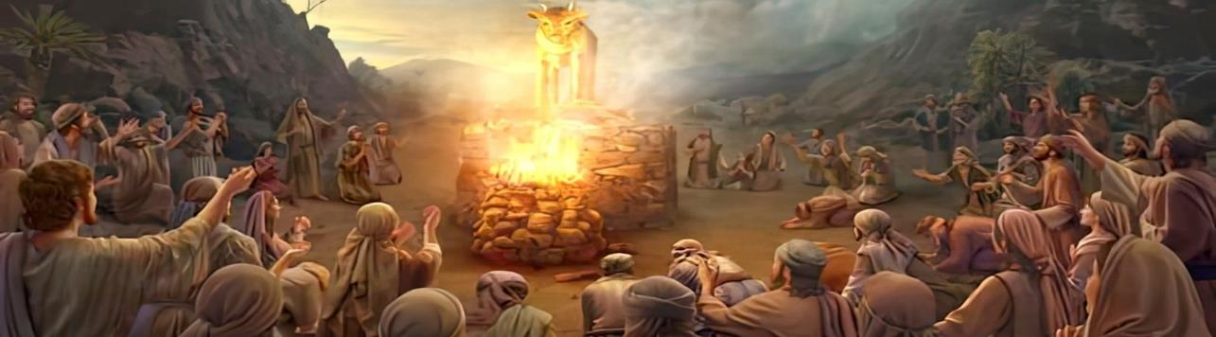
AFVALLIGHEID

Slide 5

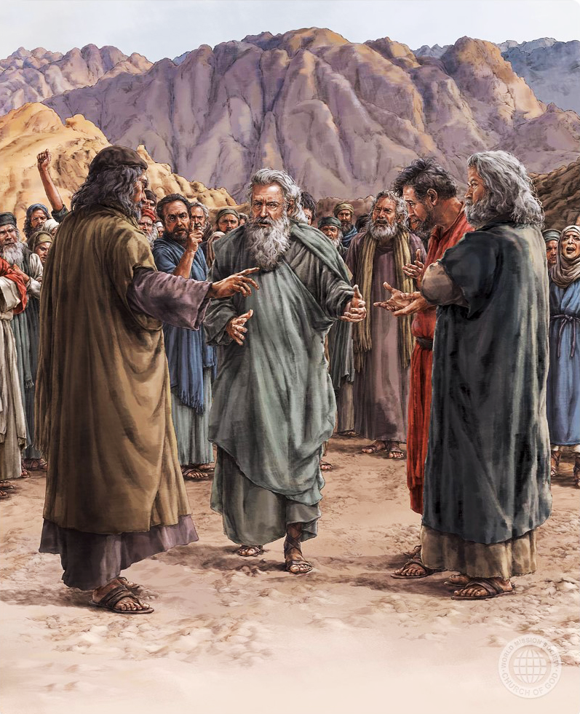
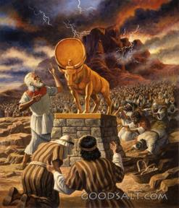
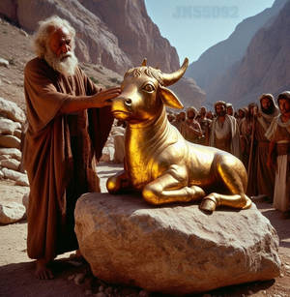
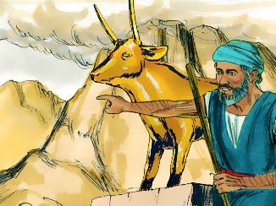
AÄRON'S ZWAKTE
zondag
“Toen Aäron dat zag, bouwde hij er een altaar voor, en Aäron kondigde aan: Morgen is er een feest voor de HEERE!” (Exodus 32:5)
Hoewel het Hebreeuwse woord elohim het meervoud is van "god", wordt het vaak gebruikt om te verwijzen naar de ene God: "Ik ben Jehova, uw God [elohim], die u uit het land Egypte heeft geleid" (Ex. 20:2).
Tijdens de afwezigheid van Mozes vroeg het volk aan Aäron een zichtbare elohim voor hen te maken die ze konden aanbidden. (Ex. 32:1). Ze waren al snel de geboden vergeten die ze hadden ontvangen en hun belofte om ze te gehoorzamen (Ex. 24:7).
Aärons aanvankelijke aarzeling om te proberen met het volk te onderhandelen (Ex. 32:2) bracht hem ertoe de afval te leiden in plaats van deze uit te roeien.
In plaats van hen te herinneren aan het verbod op het maken van afgoden, maakte Aäron voor hen een gouden kalf en verklaarde: "Dit is uw god [elohim] o Israël, die u uit het land Egypte heeft geleid!" (Ex. 32:4).

Slide 6
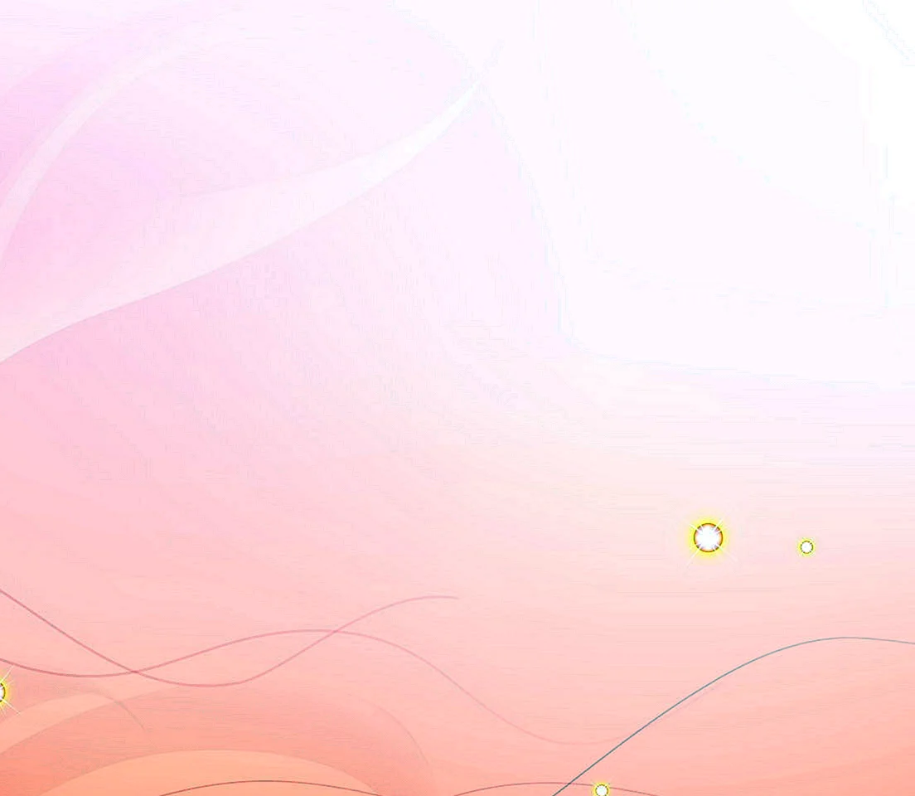
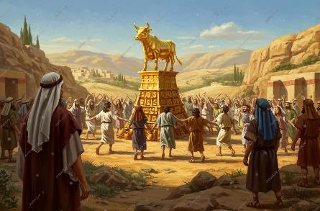
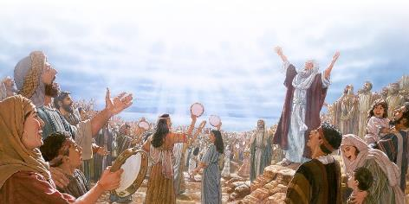
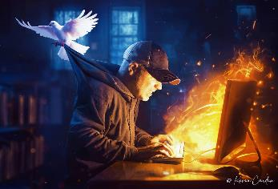
HET FEEST VAN HET KALF
maandag
“Zij stonden de volgende dag vroeg op, brachten brandoffers en brachten ook dankoffers. Het volk ging daarna zitten om te eten en te drinken; vervolgens stonden zij op om uitbundig feest te vieren.” (Exodus 32:6)
Door een afgodsbeeld in de vorm van een kalf te maken, reduceerden de Israëlieten de Almachtige God tot het beeld van een dier, waarbij ze het schepsel aanbaden in plaats van de Schepper (Rom. 1:23).
Ze dachten irrationeel dat een gebeeldhouwd beeld hen zou kunnen leiden. Misschien dachten ze zelfs dat Elohim zelf een kalf was geworden! (Exodus 32:24)
Terwijl ze God aanbaden, groeiden ze moreel, want ze werden als God. Nu echter keerden ze zich af van het aanbidden van God naar het aanbidden van demonen (Deut. 32:17).
Door demonen te aanbidden, begonnen ze zichzelf te verlagen, want ze leken op de demonen die ze aanbaden.
Wanneer we ons hart niet aan de Schepper geven, maar in plaats daarvan een andere afgod dienen (en dat zijn er veel), zal dit ons vroeg of laat tot morele degradatie leiden.

Slide 7

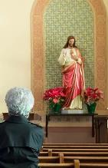
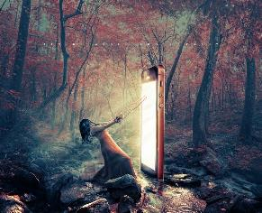
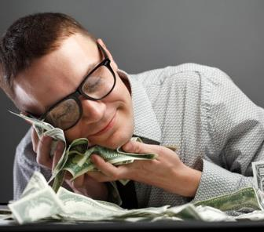
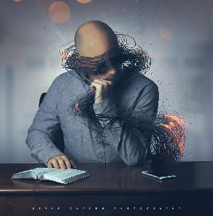
DE VERDORVENHEID VAN AFGODERIJ
dinsdag
“Toen sprak de HEERE tot Mozes: Ga, daal af, want uw volk, dat u uit het land Egypte hebt geleid, heeft verderfelijk gehandeld.” (Exodus 32:7)
Zich neerbuigen voor een beeld (zelfs als het God Zelf, Christus of Zijn heiligen voorstelt) is ongehoorzaam zijn aan Gods Wet (Ex. 20:3-6) en daarom zonde en verderf binnengaan.
Wat is 21e-eeuwse afgoderij? Afgoderij is het aanbidden van iets dat God vervangt. Een afgod is alles wat onze verbeelding, genegenheid, tijd en geest meer vastlegt dan God, en dat ons denken tot slaaf maakt.
Welke afgoden aanbidden we? U kunt uw eigen lijst maken. Enkele suggesties: trots, geld, macht, seks, eten, werk, sociale media...
Wat houdt het aanbidden van deze afgoden in? Onze persoonlijkheid, manier van denken, emoties en zelfs ons sociale leven worden getransformeerd. We ruilen authentieke relaties met God in voor holle en zinloze interacties die ons niet kunnen redden.

Slide 8

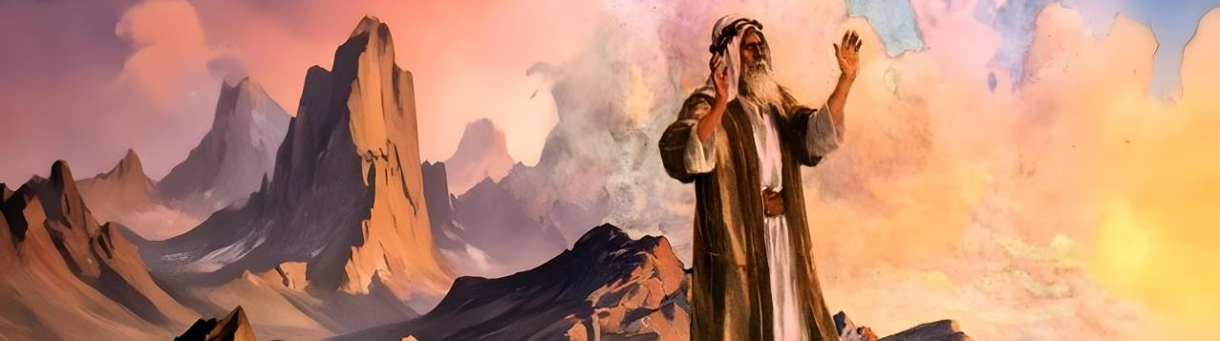
VOORBEDE

Slide 9

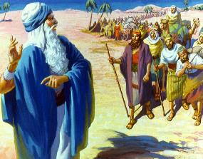
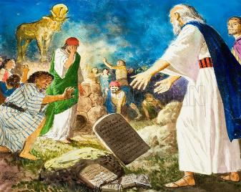
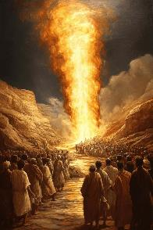
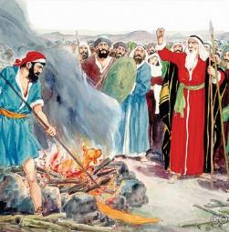
“WEND JE AF VAN JE FELLE WOEDE!”
woensdag
“Waarom zouden de Egyptenaren zeggen: Met kwade bedoelingen heeft Hij hen uitgeleid, om hen in de bergen te doden en hen van de aardbodem te vernietigen? Laat Uw brandende toorn varen, en heb berouw over het kwaad voor Uw volk! ” (Exodus 32:12)
God zei tegen Mozes: "Omdat UW volk, dat U uit Egypte hebt opgeleid, corrupt is geworden."(Ex. 32:7).
Mozes reageerde gepast: "Zij zijn niet MIJN volk, maar het Uwe; Ik was het niet die hen naar buiten bracht, maar U" (Ex. 32:11). God vroeg Mozes: Laat Mij begaan zodat Ik hen vernietig (Exodus 32:10), maar Mozes weigerde een dergelijke toestemming te geven.
Gods toorn was rechtvaardig, maar Mozes wist dat ‘de barmhartigheid triomfeert over het oordeel' ' (Jakobus 2:13). Nadat hij voorbede had gedaan voor Israël, en er zeker van was dat God Zijn woede had gestild, daalde hij (boos) af van de berg (Ex. 32:12-15). Toen hij de afval zag, sloeg hij het symbool van het verbond onder aan de berg in stukken: de stenen tafelen (Ex. 32:19).
Nadat Mozes naar de zwakke excuses van zijn broer had geluisterd, handelde hij resoluut om de razernij te stoppen (Ex. 32:20-28).

Slide 10

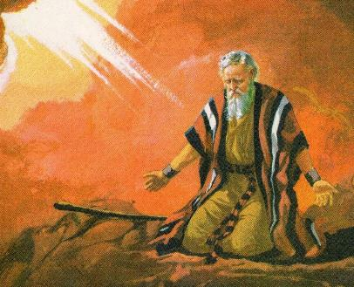
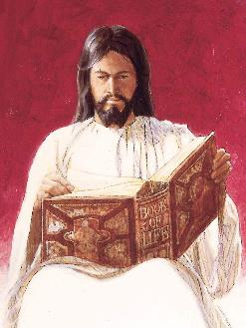
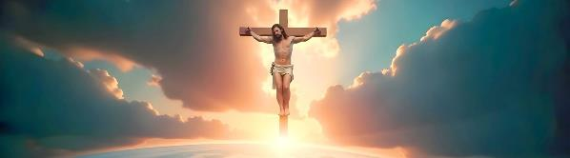
“SCHRAP MIJ UIT HET BOEK DAT U HEBT GESCHREVEN!”
“Nu dan, of U toch hun zonde wilde vergeven! Maar indien niet,
schrap mij alstublieft uit Uw boek, dat U geschreven hebt!” (Exodus 32:32)
donderdag
Met zijn eerste voorspraak voorkwam Mozes de vernietiging van het volk. Maar het was duidelijk dat God hen na deze zonde niet langer kon zegenen. Daarom besloot hij een tweede voorbede te doen (Ex. 32:30).
Mozes was bereid zijn eigen redding te verliezen als het volk niet vergeven zou worden (Ex. 32:31-32). Dit was echter niet de normale vergeving waar Mozes om vroeg, want hij gebruikte niet het gebruikelijke Hebreeuwse woord voor "vergeven". Hij vroeg of God de zonde van de mensen zou "dragen". (nasa or nasah: tillen, dragen)
Dit impliceerde dat God de zonde op Zich zou nemen en het zou dragen, en de prijs ervan zou betalen: de dood (Jes. 53:6; Rom. 6:23). Dit is precies wat Jezus aan het kruis deed. Hij nam onze zonden op Zich zodat Hij de dood kon sterven die wij verdienden (1 Petr. 2:24).

Slide 11

Ellen G. White (Patriarchen en profeten, hfdst. 28. p. 264)
'In deze periode van wachten was er tijd voor hen om te mediteren over de wet van God die zij hadden gehoord, en om hun hart voor te bereiden op het ontvangen van de verdere openbaringen die Hij aan hen zou kunnen geven. Ze hadden niet al te veel tijd voor dit werk; en als ze op deze manier hadden gezocht naar een duidelijker begrip van Gods vereisten, en hun hart voor Hem hadden vernederd, zouden ze beschermd zijn geweest tegen verzoeking. Maar dat deden ze niet, en al gauw werden ze zorgeloos, onoplettend en wetteloos. […] Toen ze hun hulpeloosheid voelden in de afwezigheid van hun leider, keerden ze terug naar hun oude bijgeloof. […] Het volk verlangde naar een beeld om God te vertegenwoordigen, en om voor hen uit te gaan in de plaats van Mozes."

